Slide 3
Groupes Alpha 5 et Ressources langues
Le Groupe Alpha 5 a réalisé, à Charleroi, un micro-trottoir à propos des mesures gouvernementales (la pension à 67 ans, les visites chez les chômeurs, etc..)
Parallèlement, et suivant la même démarche, le groupe Ressources langues s’est rendu à Leuven (ville symbolique car c’est là qu’ont eu lieu les émeutes estudiantines « Walen buiten »(Wallons dehors) qui ont provoqué la scission de l’université et la création, début des années septante, de la ville Louvain-La-Neuve dans le Brabant-Wallon.
Voici leurs micro-trottoirs respectifs.

Slide 4
Groupe Alpha 5
Voici d’abord l’enquête autour de la politique d’austérité menée dans les rues de Charleroi
par le groupe Alpha 5 et leurs formatrices Pascale Mathy et Marie-Christine Leroy.
Pour voir la vidéo c’est ici
http://www.journal-essentiel.be/?Un-microtrottoir-autour-de-la-politique-d-austerite

Slide 5
Ressources langues
Et voilà l’enquête autour de la politique d’austérité menée dans les rues de Leuven
par le groupe Ressources Langues et leur formatrice Françoise Leclerc
In het nederlands, AUB.(en néerlandais SVP)
Pour voir vidéo c’est ici
la ://www.journal-essentiel.be/?L-austerite-un-microtrottoir-a-Leuven

Slide 6
retour à …

Slide 7
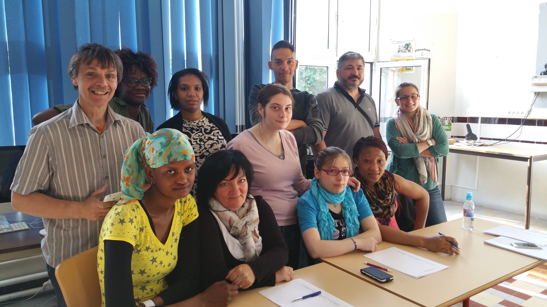
Alpha 4

Slide 8
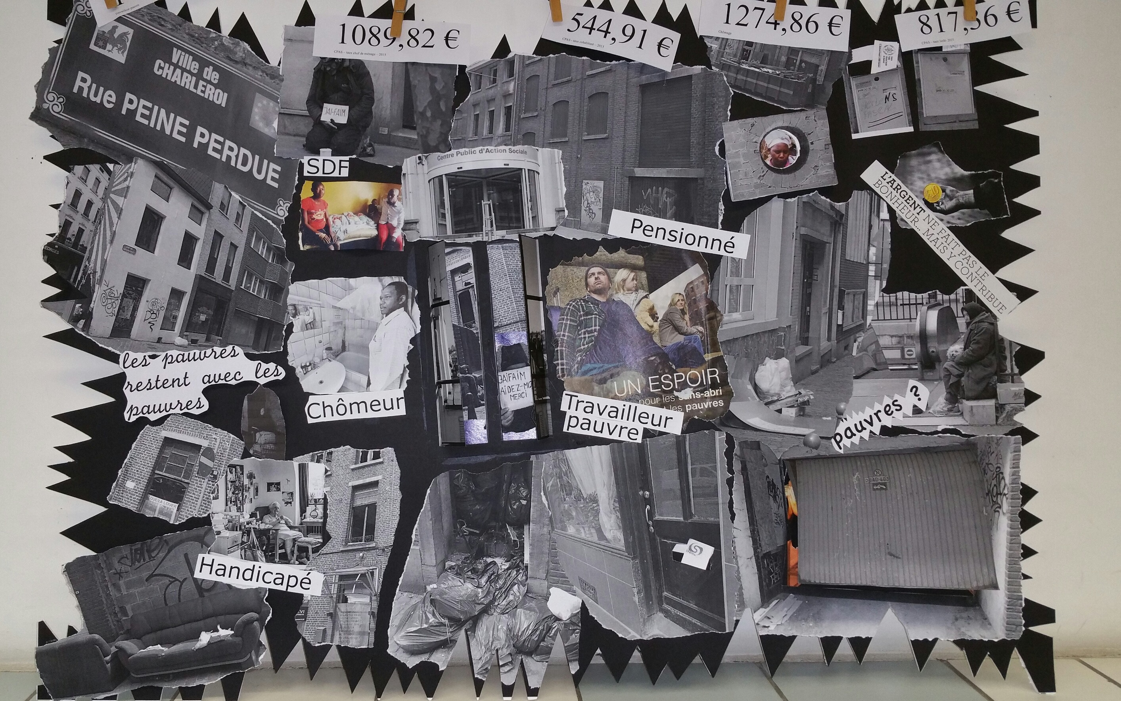

Slide 9
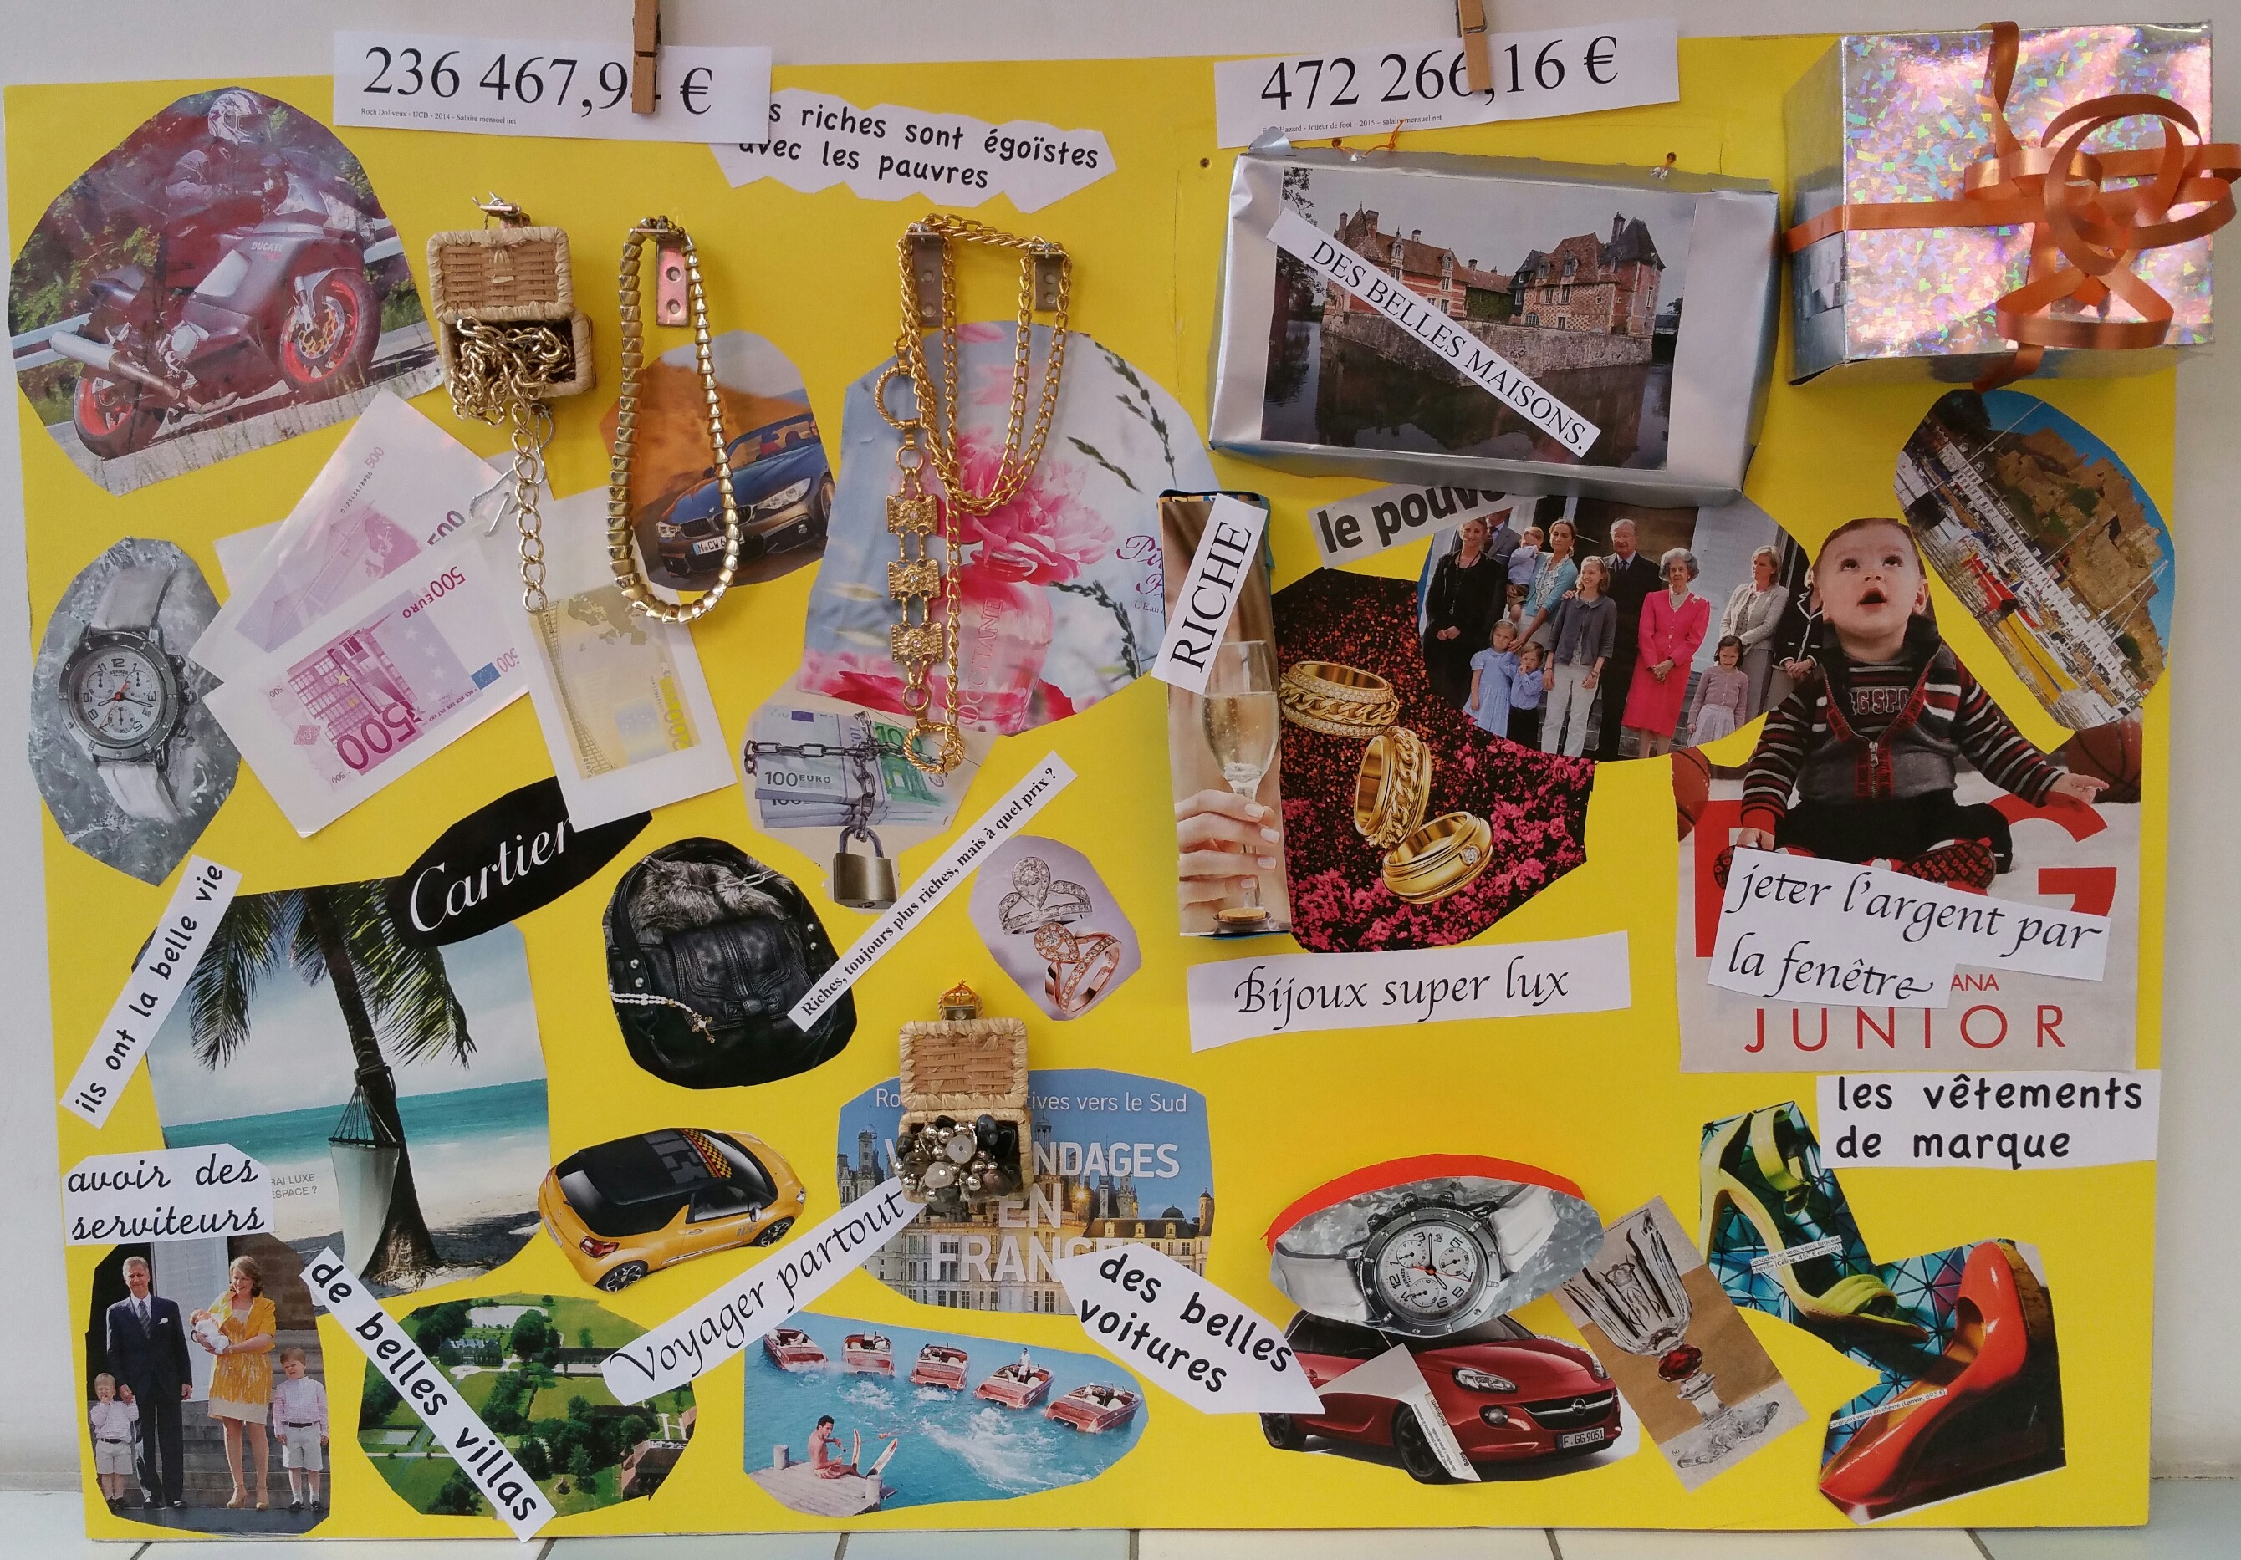

Slide 10
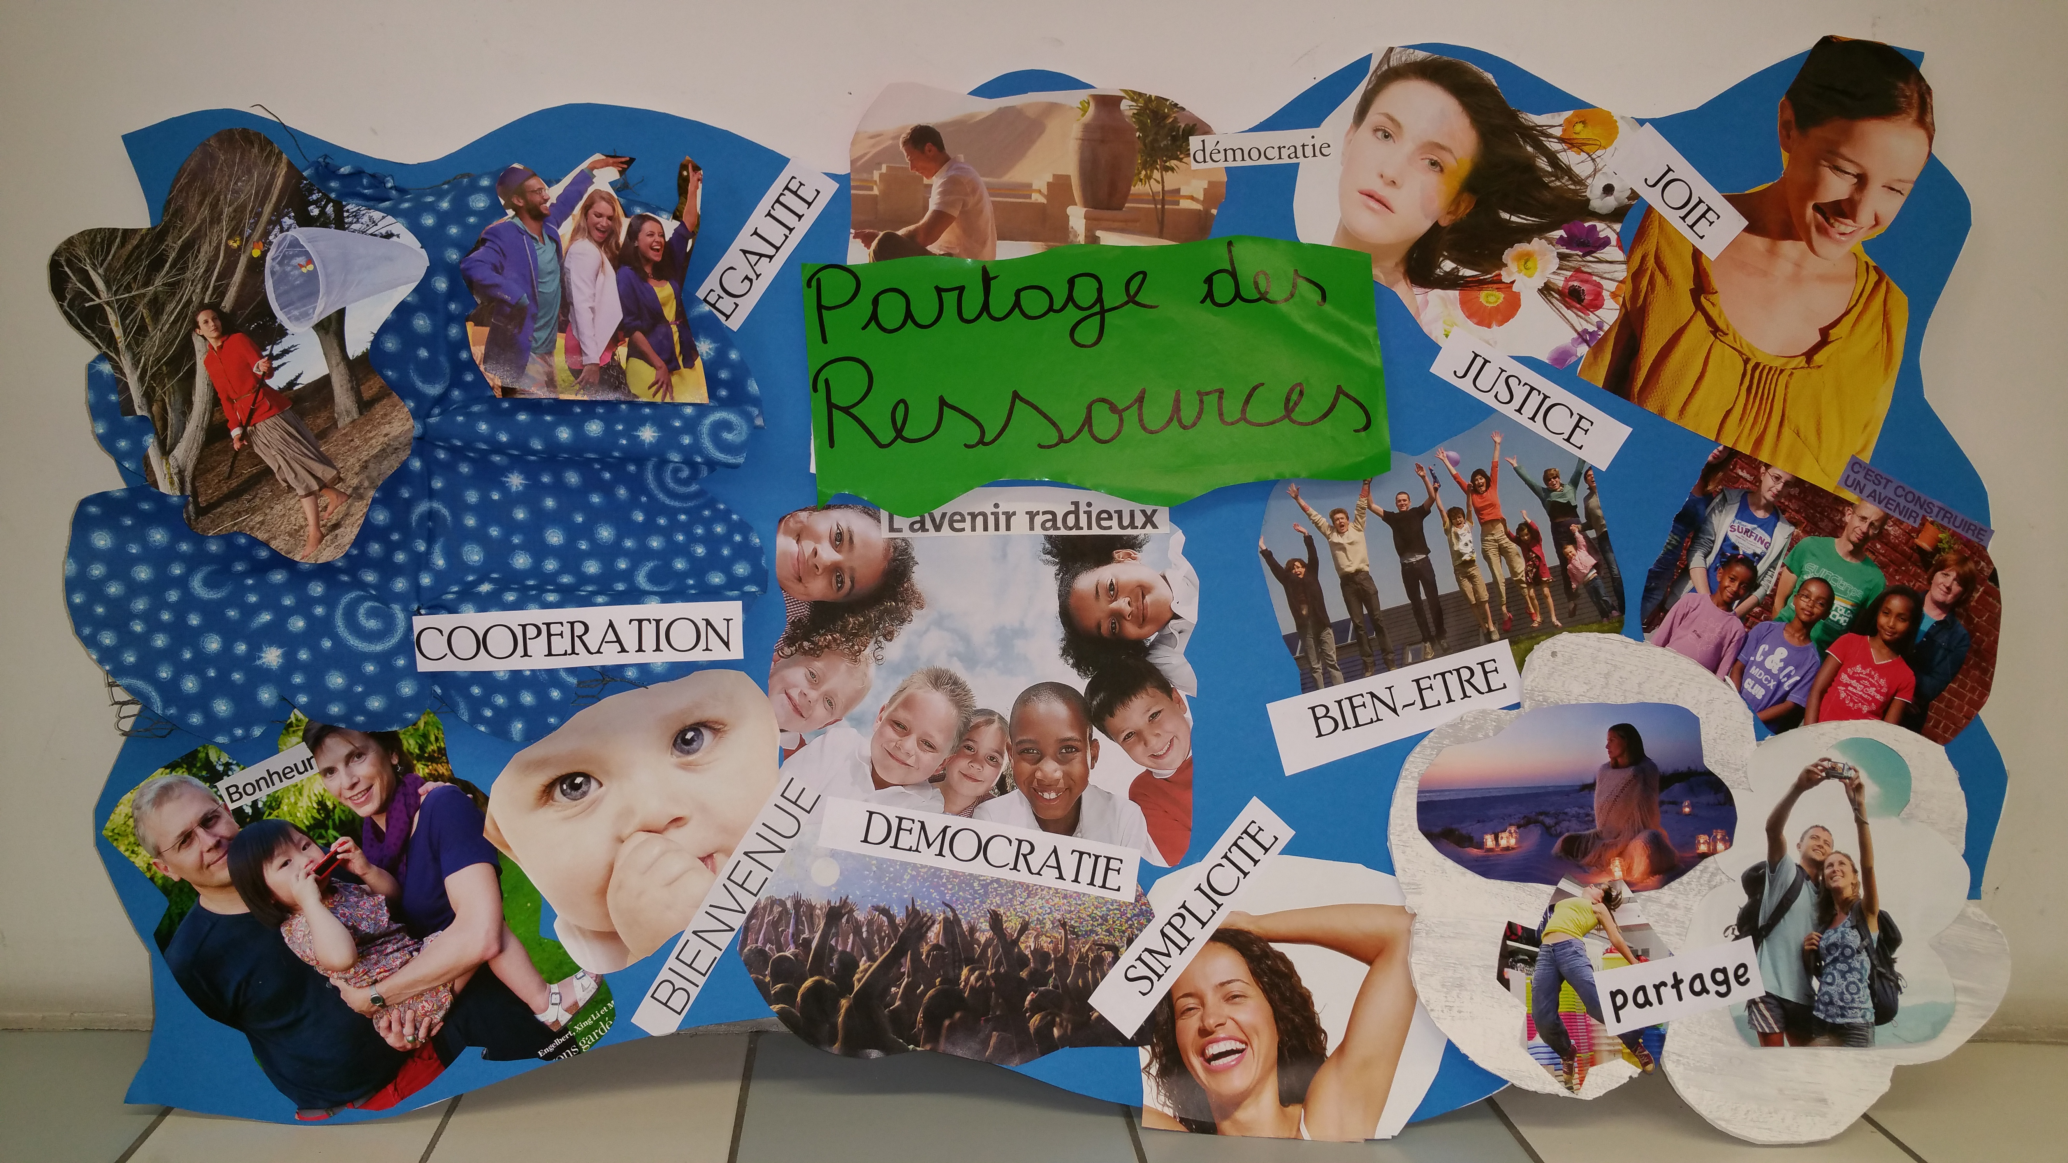

Slide 11
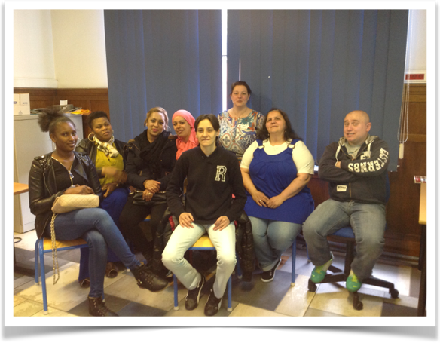
Groupe Alpha bis

Slide 12
Nos émissions
en ligne sur radio.funoc.be
Les chiffres
Le documentaire « sur un petit nuage gris »
Le mobilier anti-SDF
Le Housing First
L’interview de Denis Uvier
Et le livre « 20 centimes » de Xavier Deutsch

Slide 13
Les chiffres

Slide 14
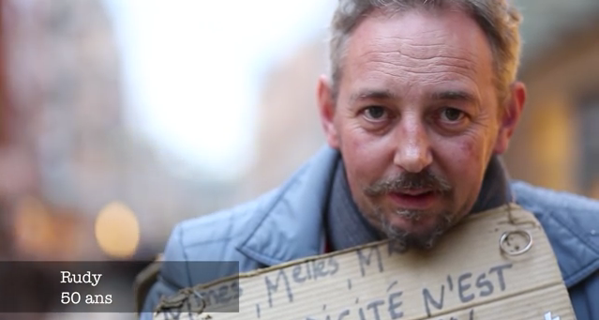
« Sur un petit nuage gris »
documentaire de Bertrand Vandeloise

Slide 15
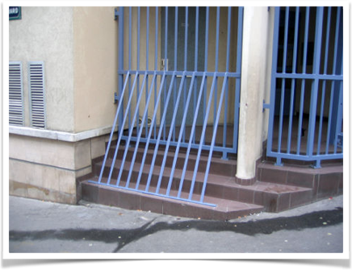
Le mobilier urbain anti SDF

Slide 16
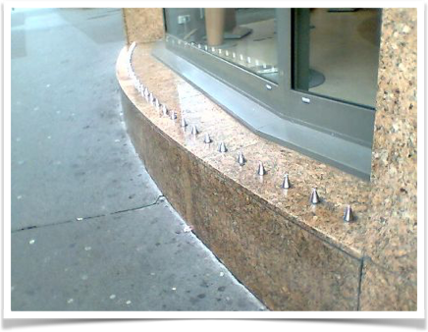
Le mobilier urbain anti SDF

Slide 17
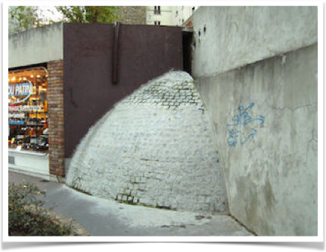
Le mobilier urbain anti SDF

Slide 18
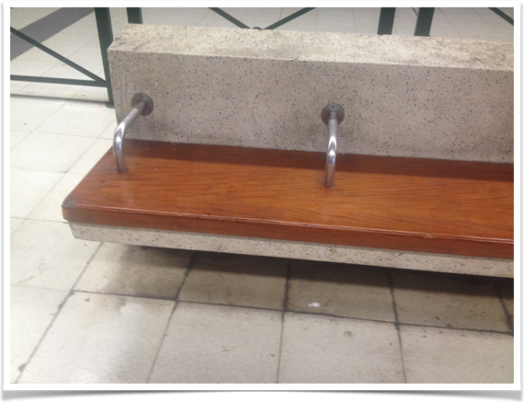
Le mobilier urbain anti SDF

Slide 19
Le mobilier urbain anti SDF

Slide 20
Le Housing First

Slide 21
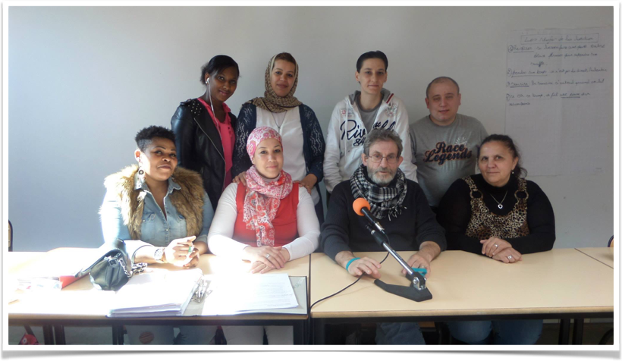
Interview de Denis Uvier

Slide 22
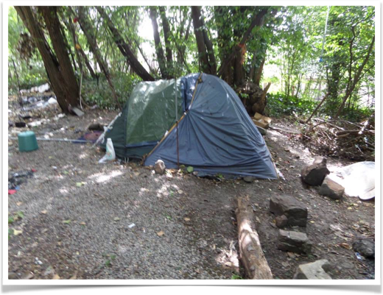
Interview de Denis Uvier

Slide 23
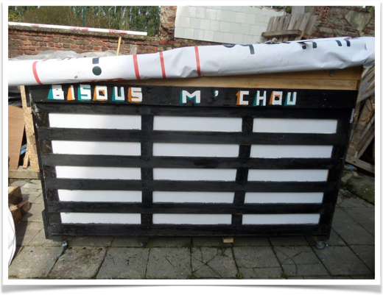
Interview de Denis Uvier

Slide 24
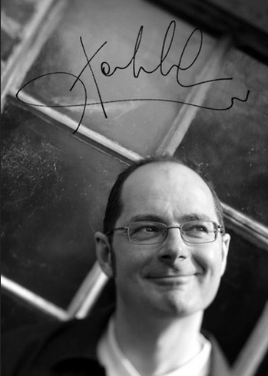
Xavier Deutsch

Slide 25
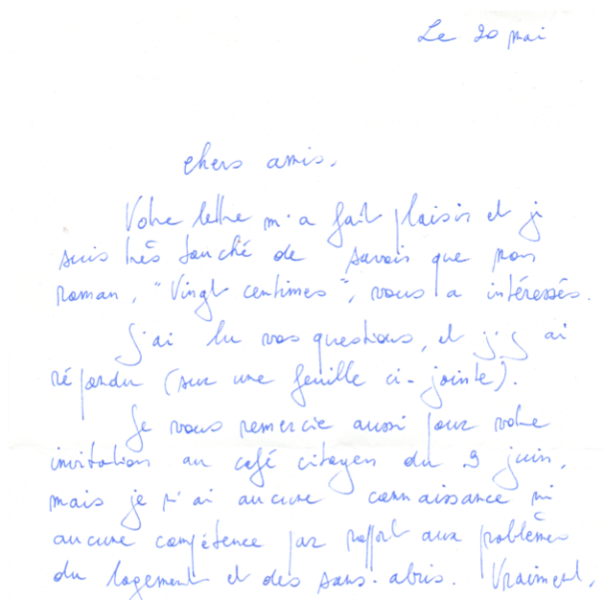
Xavier Deutsch

Slide 26
Groupe Alpha 3
Le groupe s’est intéressé aux inégalités liées à l’accès à la culture

